Slide 1

STRATOSPHERE LAS VEGAS
NEVADA · EEUU

Slide 2
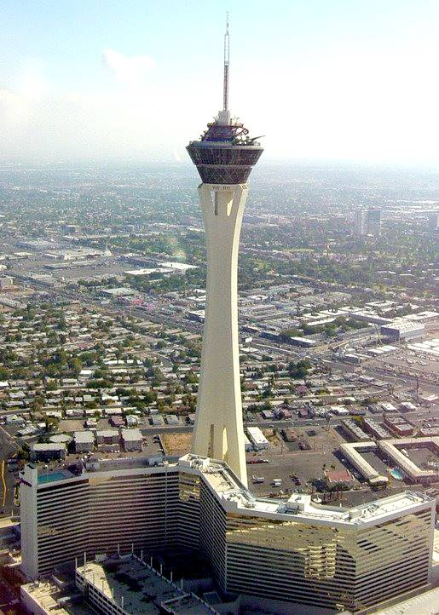
La Stratosphere Las Vegas es un hotel y casino localizado en Las Vegas Strip, Nevada. Es propiedad por American Casino & Entertainment Properties, subsidiaria de American Real Estate Partners. Su atracción principal es la torre estratósfera de 350 metros. Es la estructura no-colgante más alta de Nevada y la segunda estructura no-colgante al oeste del Río Misisipi más alta de los Estados Unidos, después de la chimenea de humo Kennecott Smokestack en Magna, Utah. El hotel es una estructura separada de 20 pisos, 2.444 habitaciones y unos00 7.000 m² el casino.
Notes:
2

Slide 3
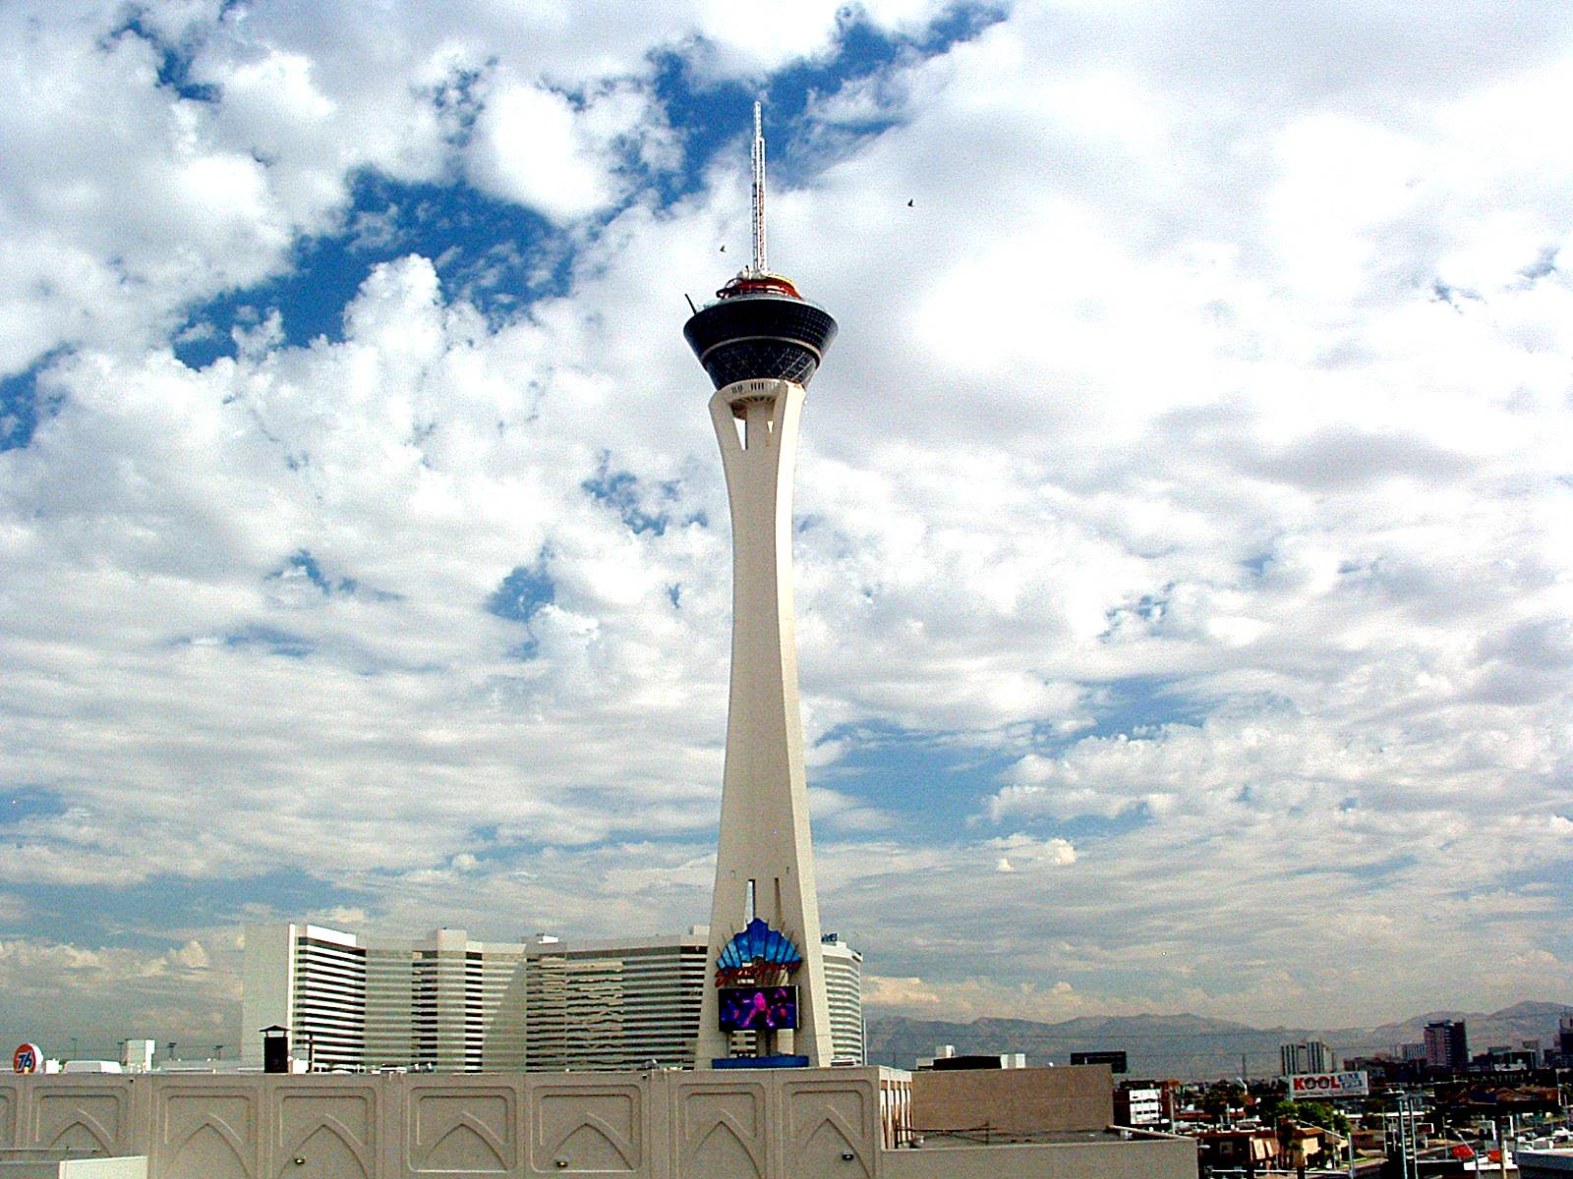

Slide 4
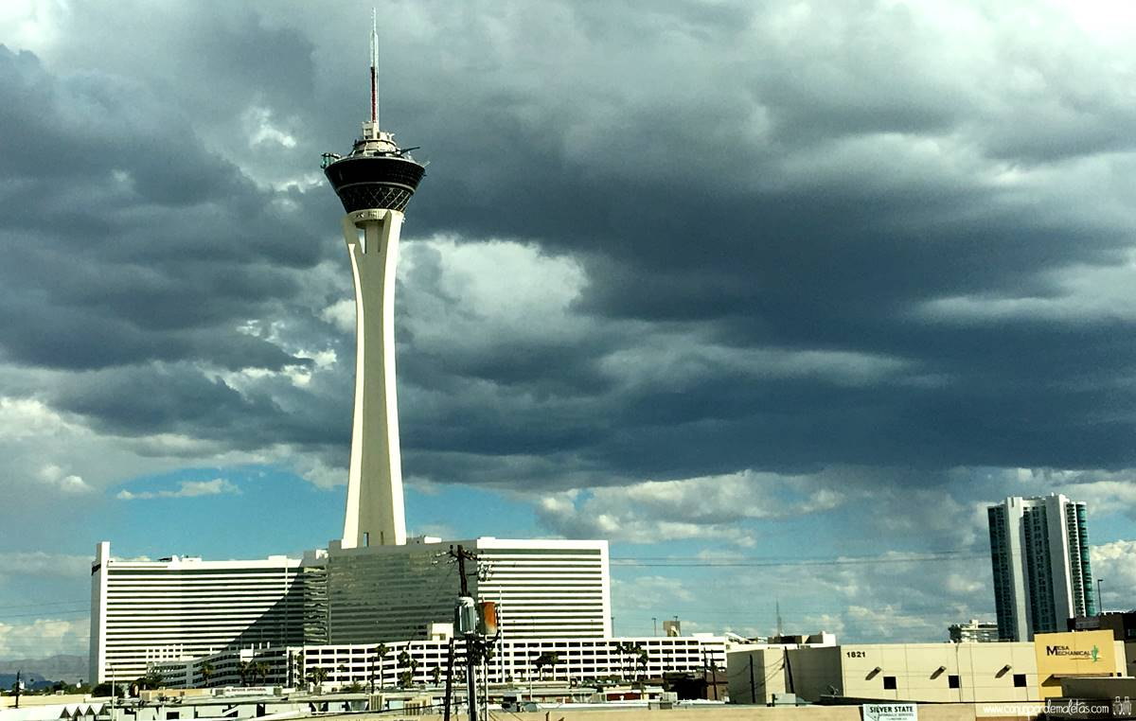
Notes:
4

Slide 5
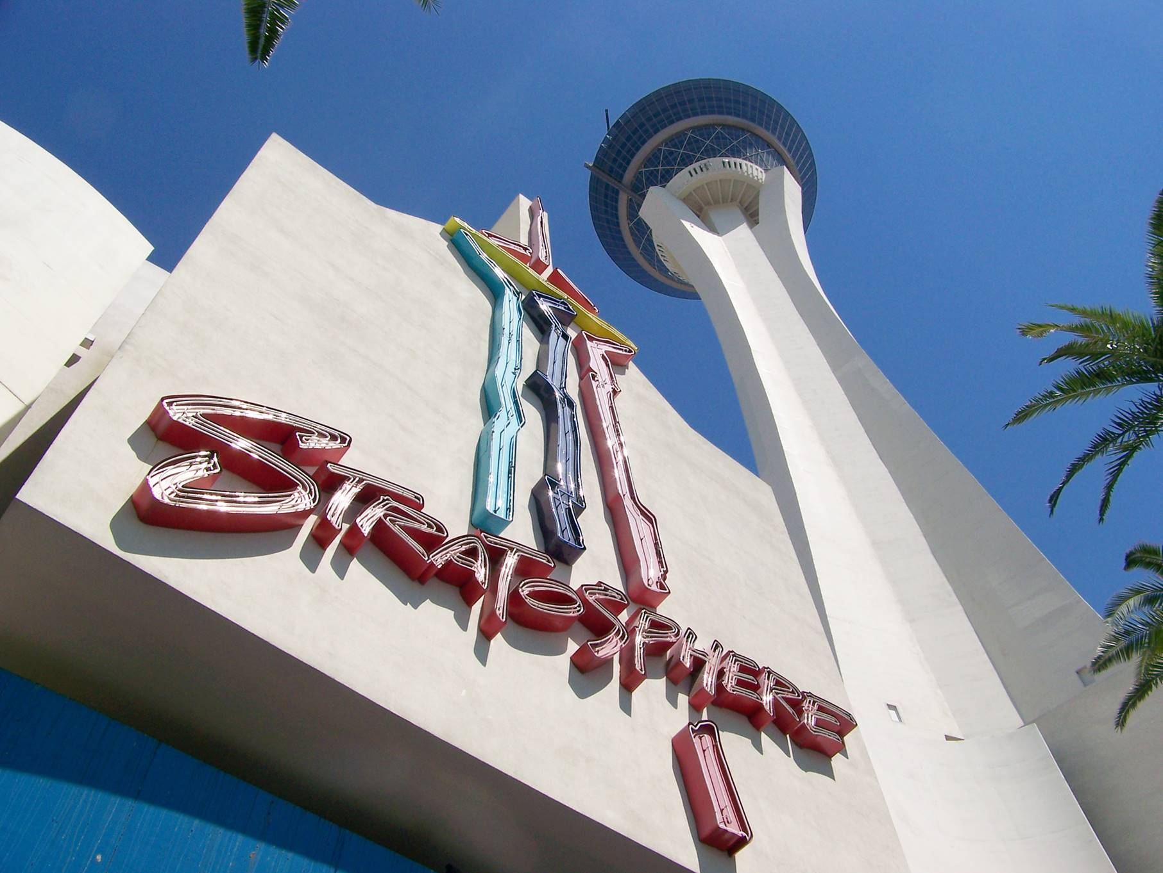

Slide 6
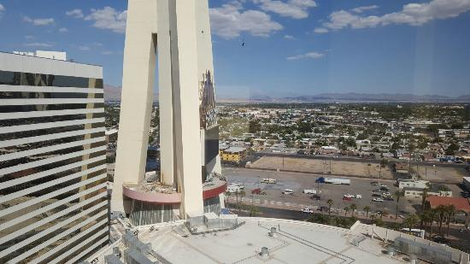

Slide 7
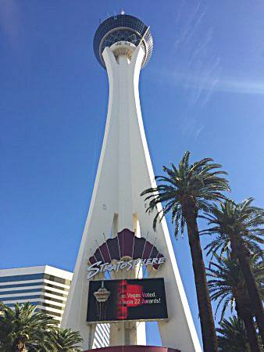

Slide 8
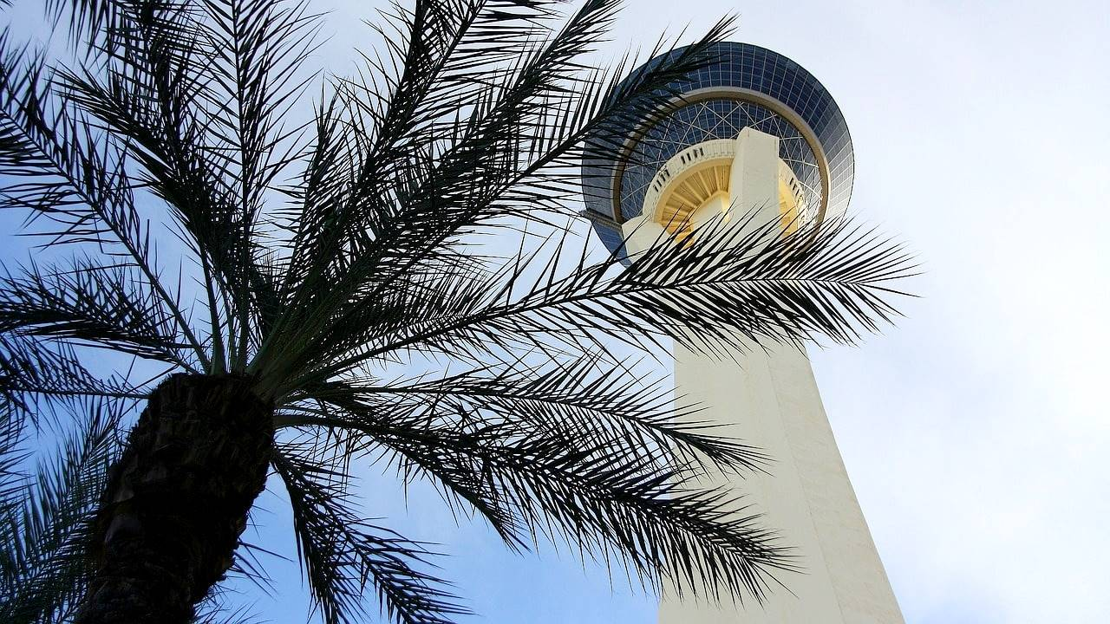

Slide 9
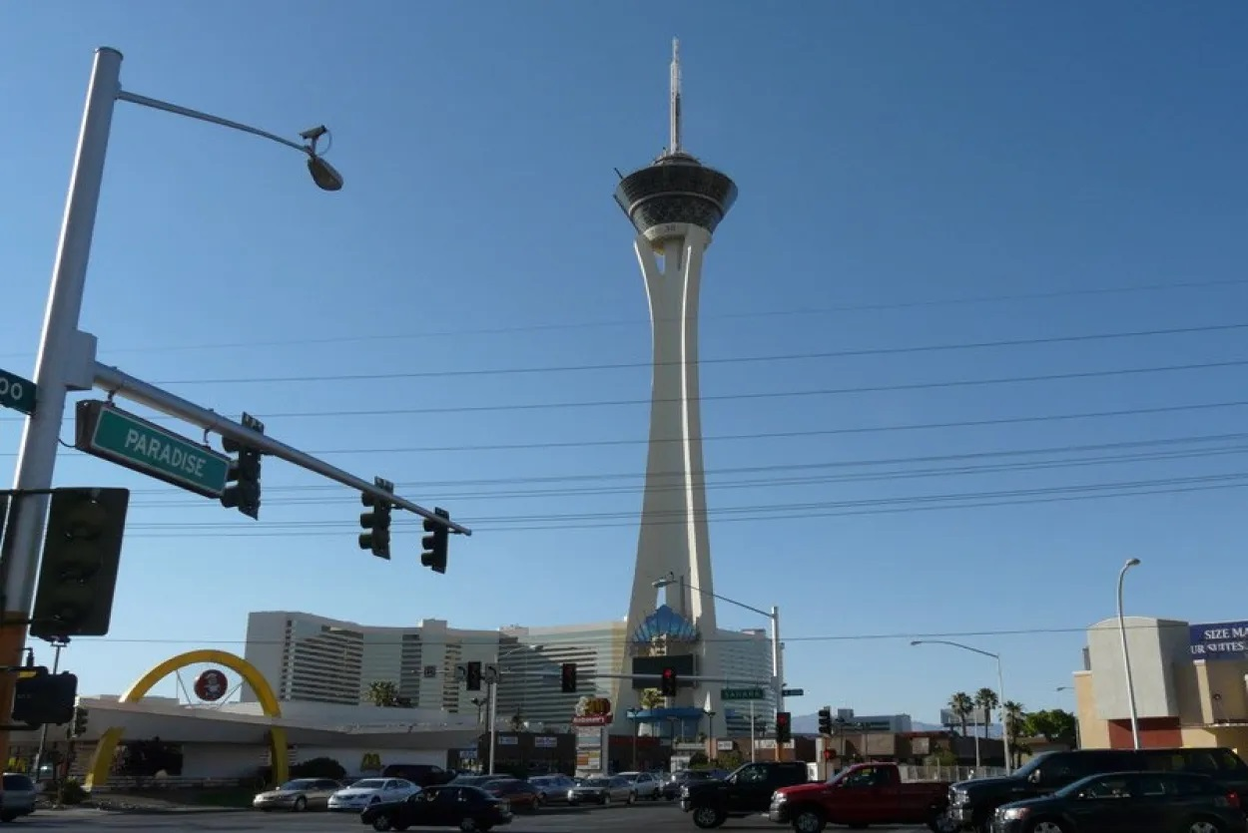

Slide 10
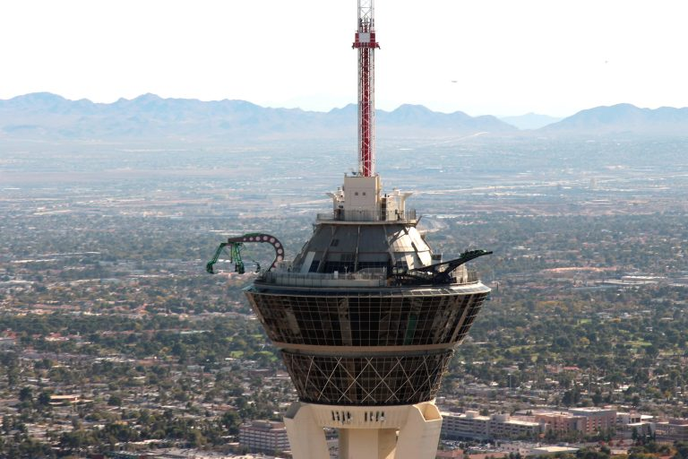

Slide 11
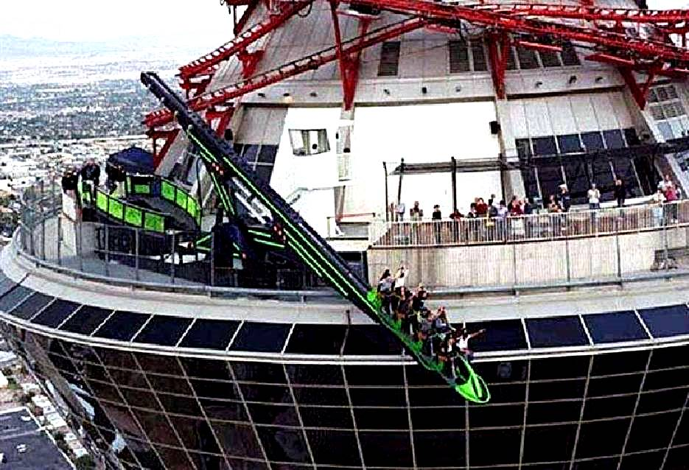

Slide 12
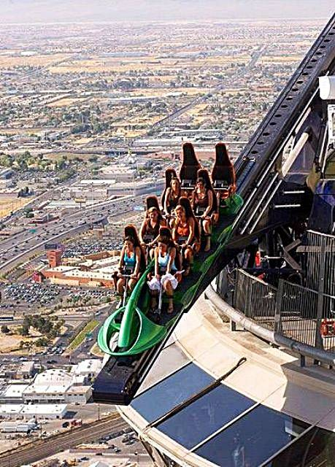

Slide 13
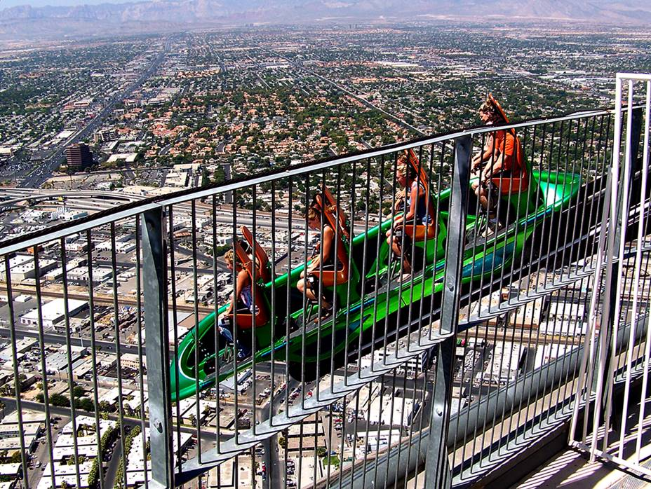

Slide 14
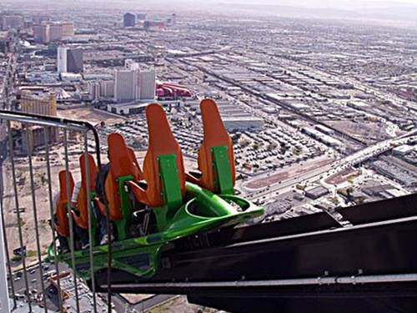

Slide 15
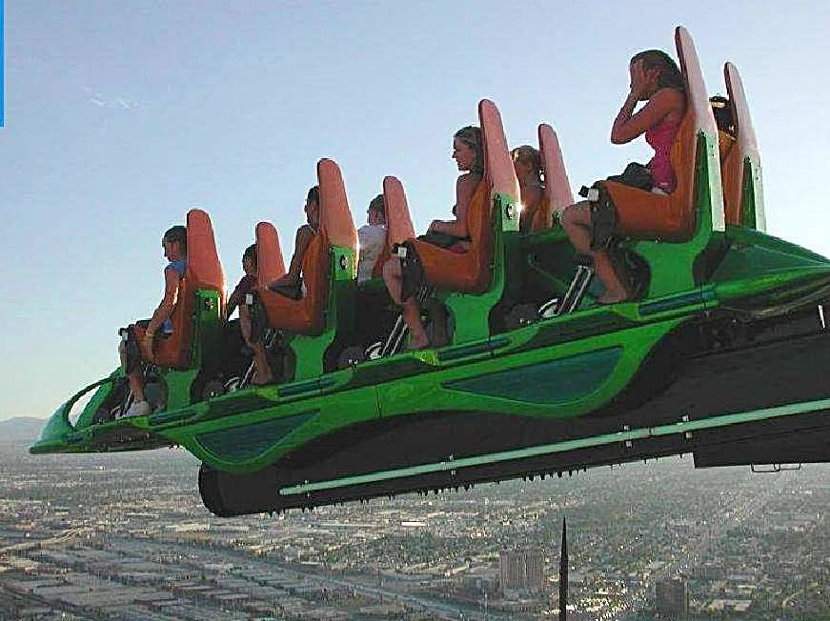

Slide 16
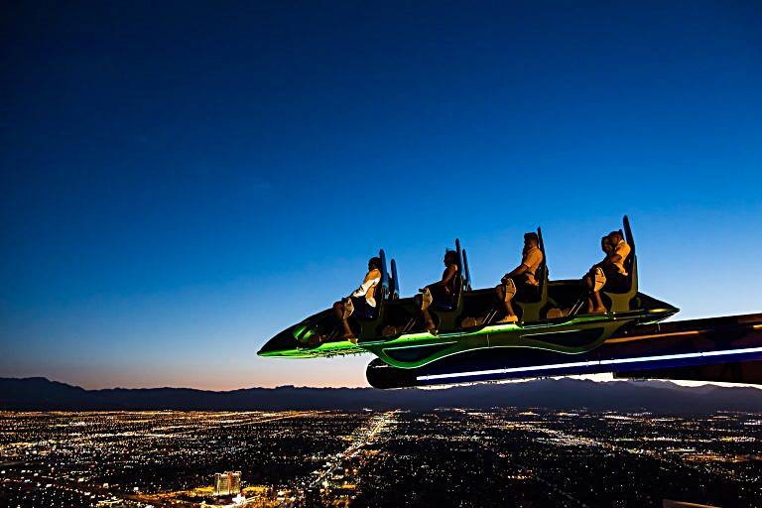

Slide 17
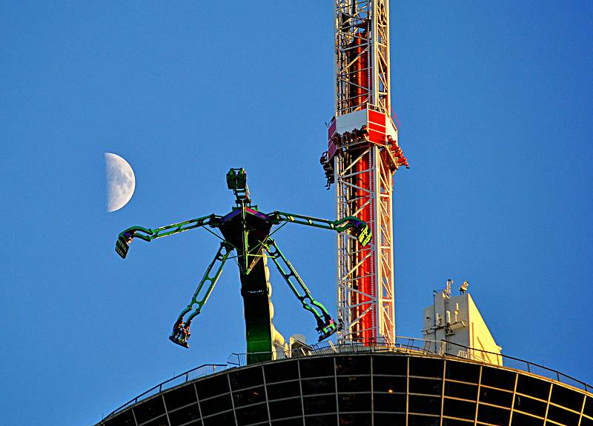

Slide 18
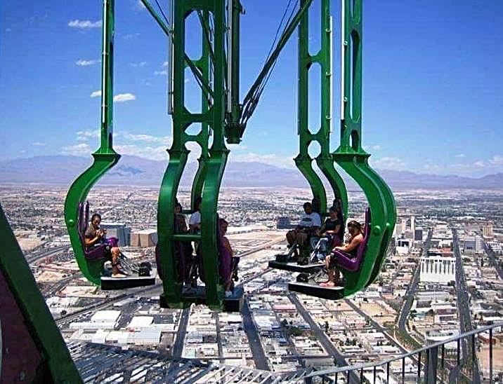

Slide 19
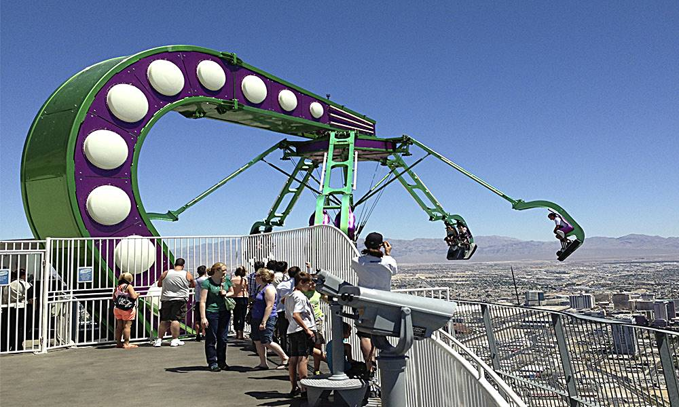

Slide 20
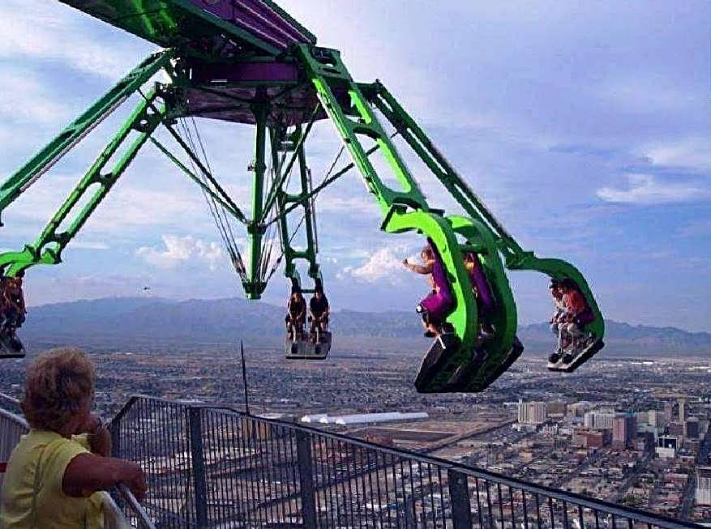

Slide 21
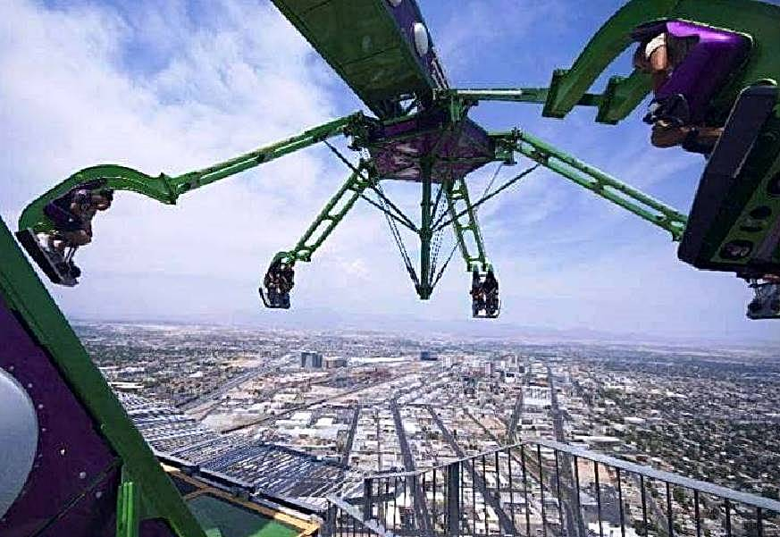

Slide 22
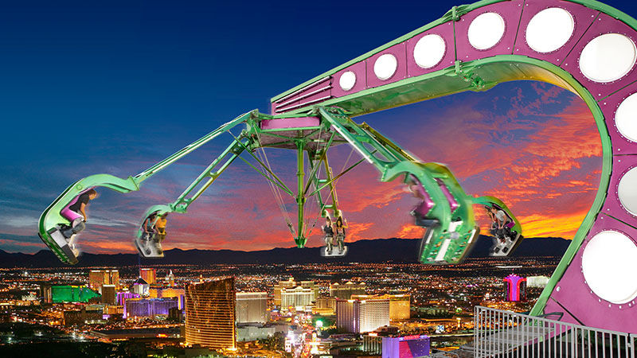

Slide 23
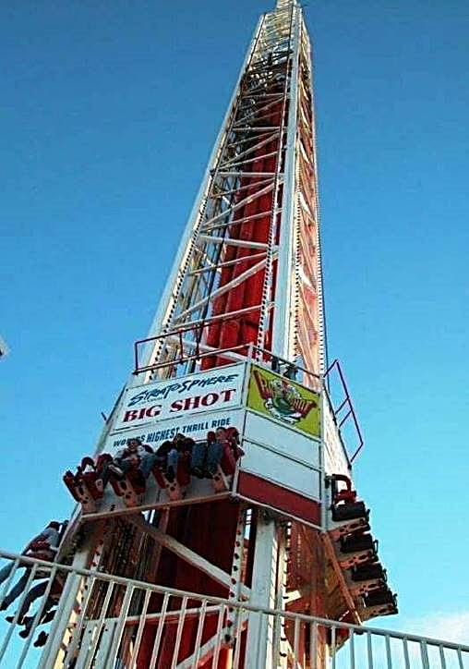
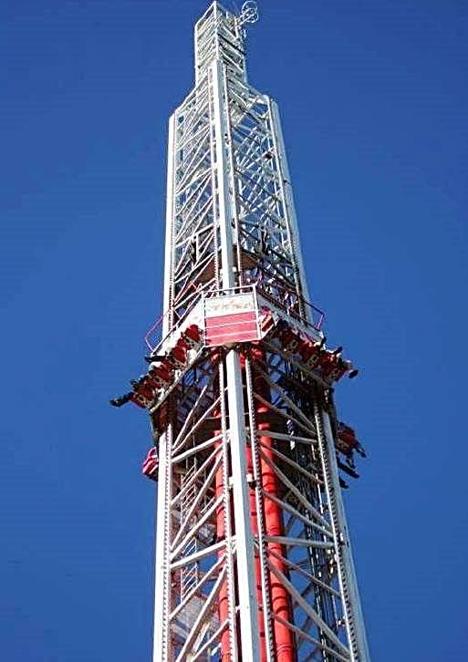

Slide 24
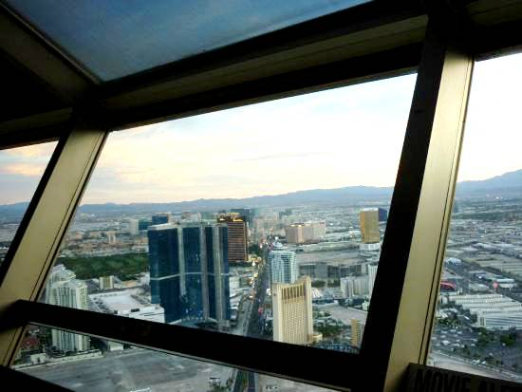

Slide 25
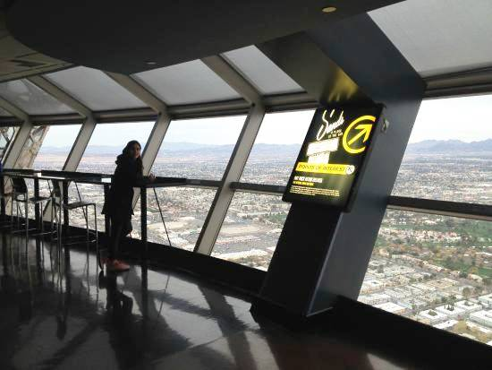

Slide 26
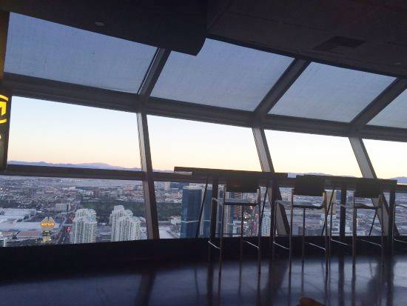

Slide 27
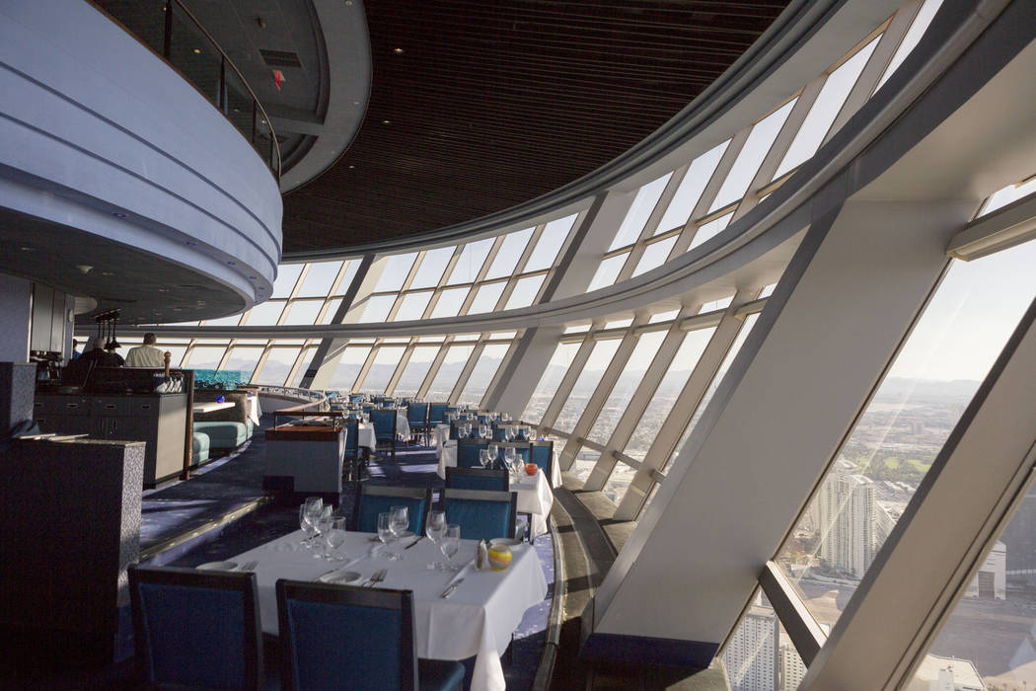

Slide 28
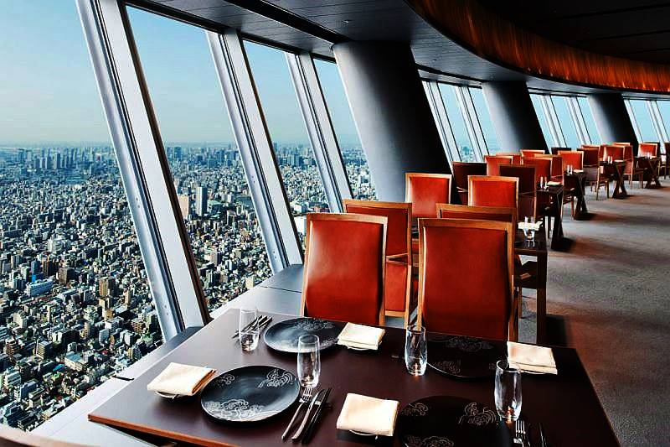

Slide 29
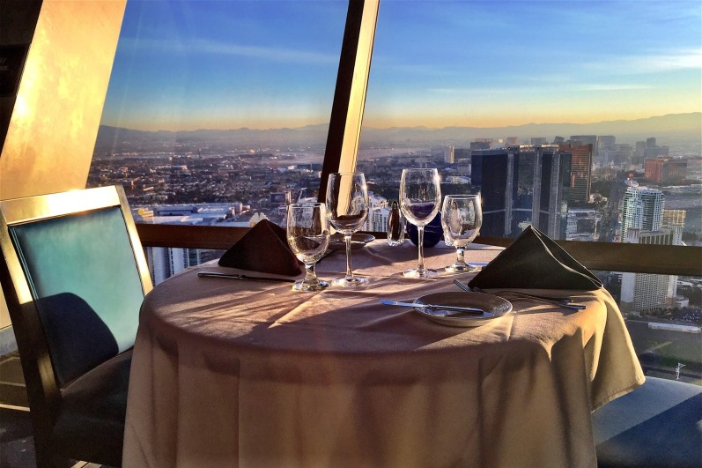

Slide 30
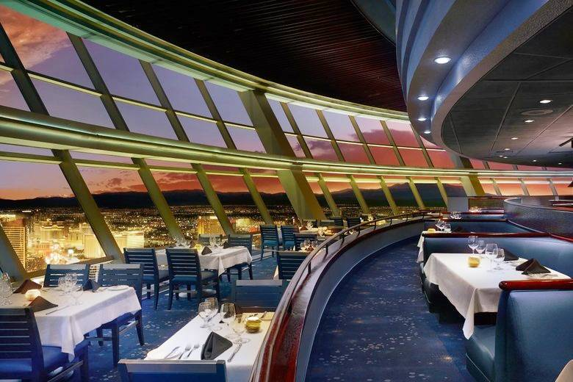

Slide 31
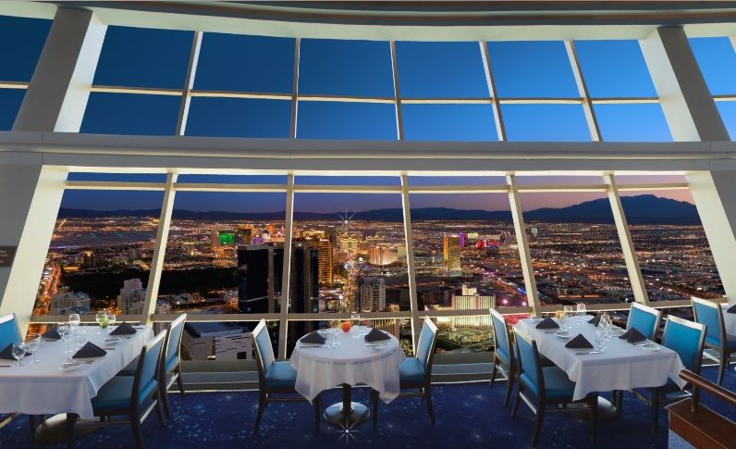

Slide 32
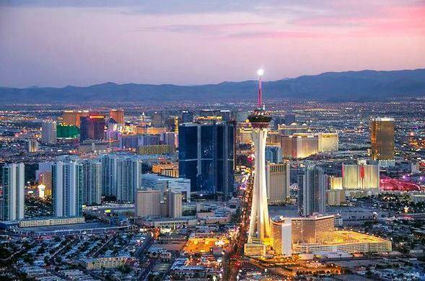

Slide 33
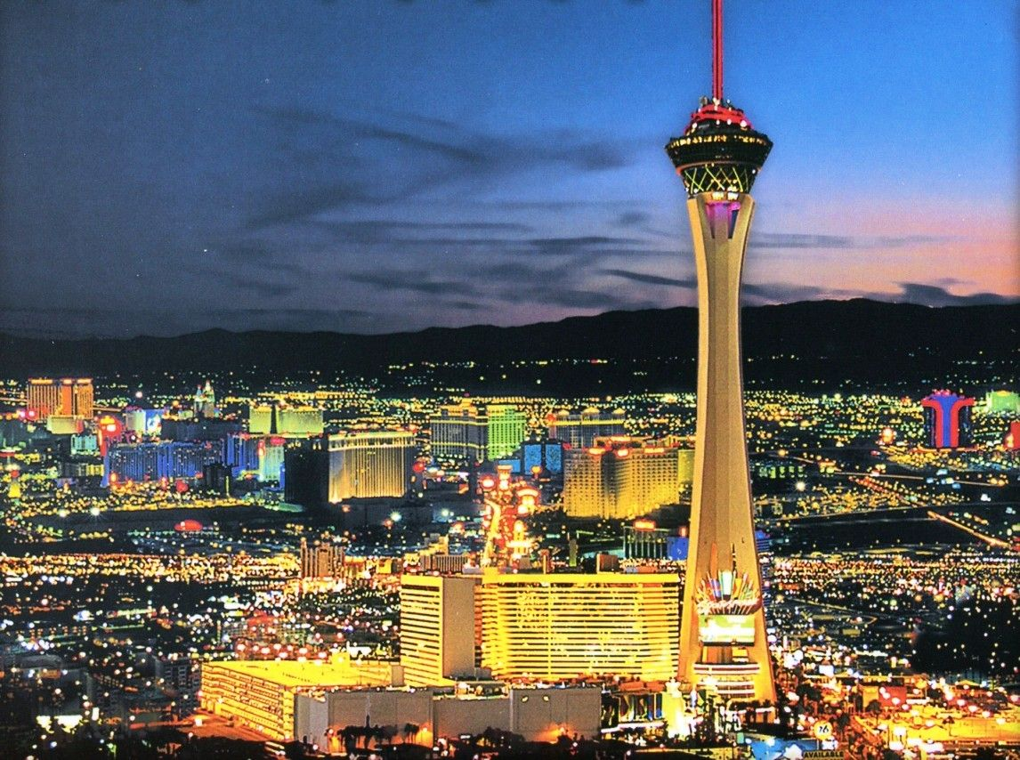

Slide 34
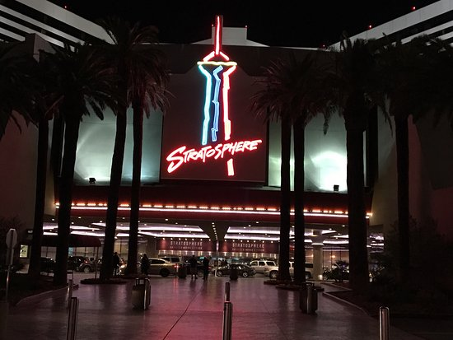

Slide 35
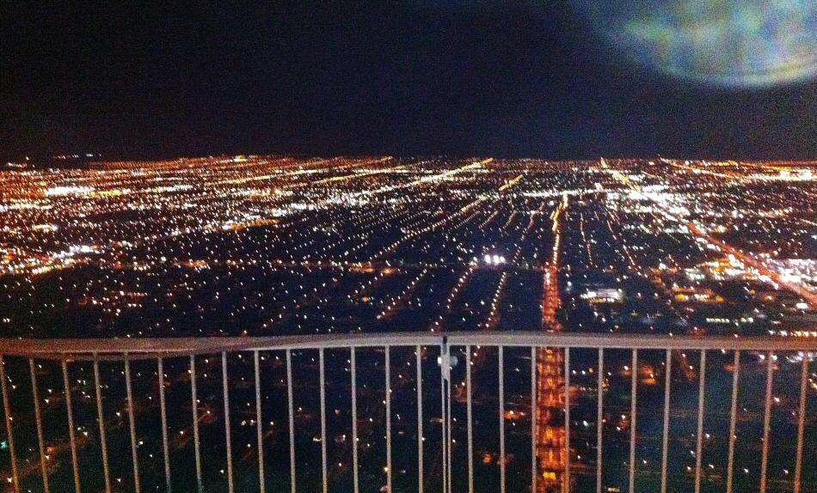

Slide 36
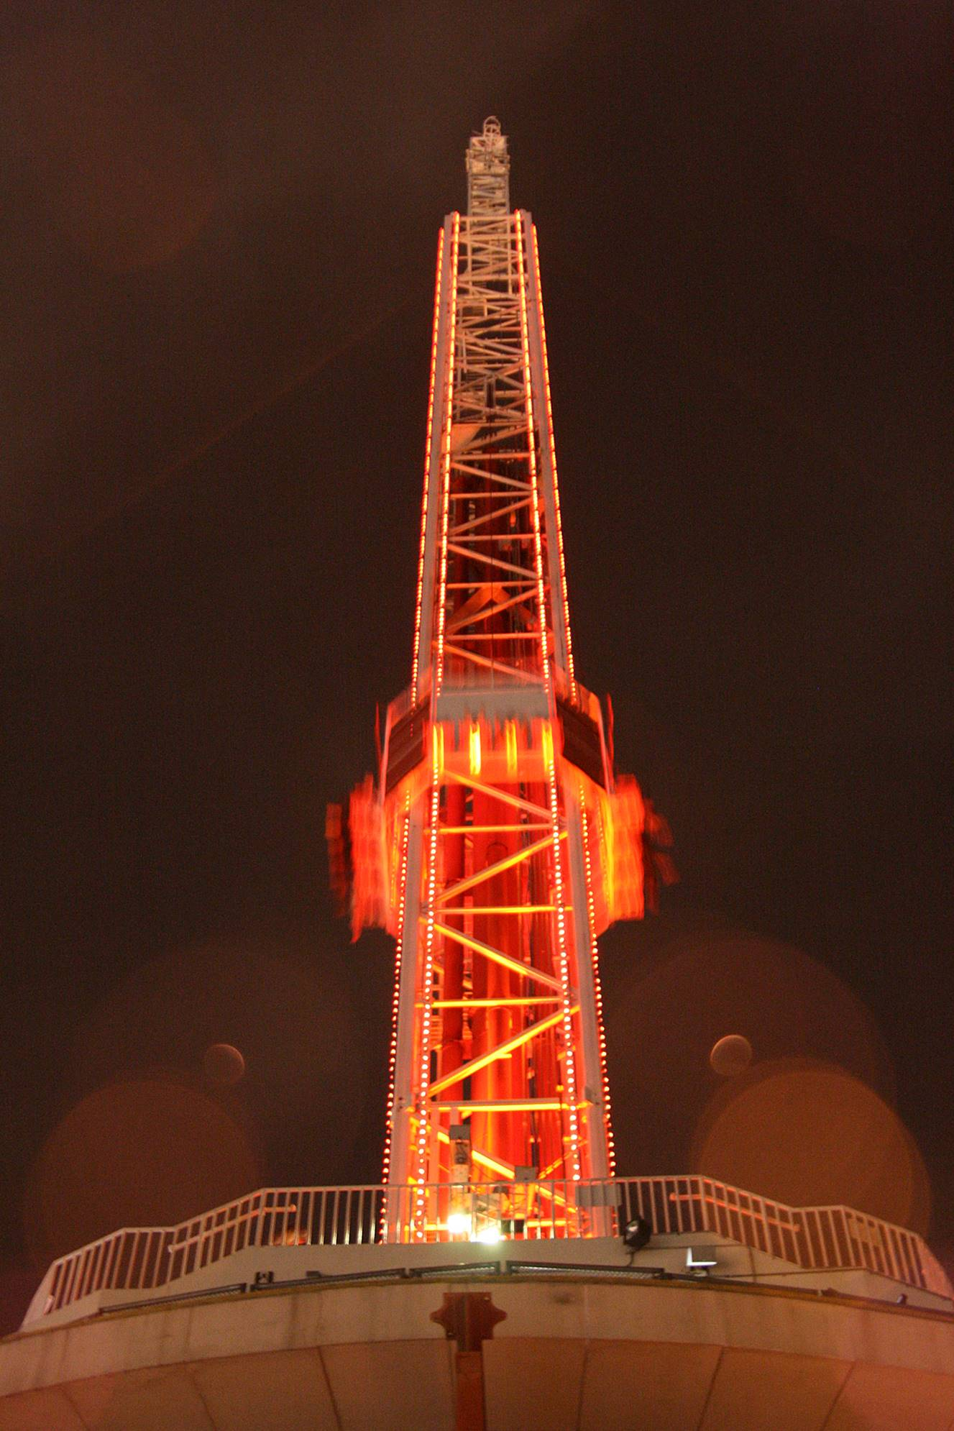
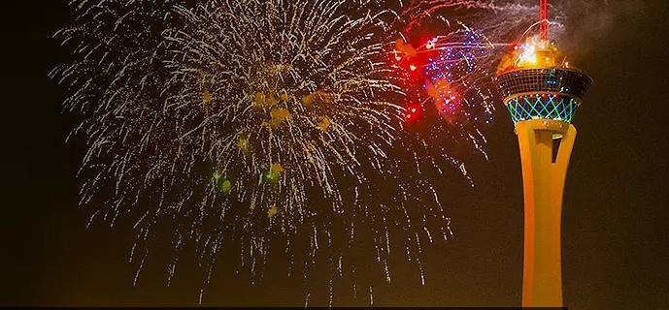

Slide 37
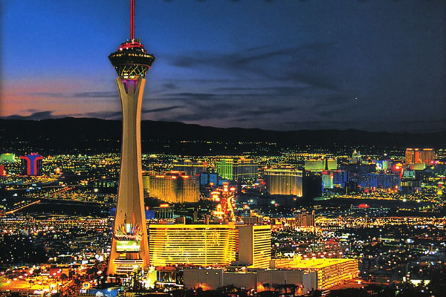

Slide 38

GRACIAS POR TU VISITA
Y QUE TENGAS UN BUEN DÍA
VICTOR NOVELLÓN

Slide 39







¿Te ha gustado?
Puedes ver más entrando
Aquí
Además puedes recibir powerpoints en tu correo electrónico suscribiéndote aquí:

